Slide 1


Slide 2
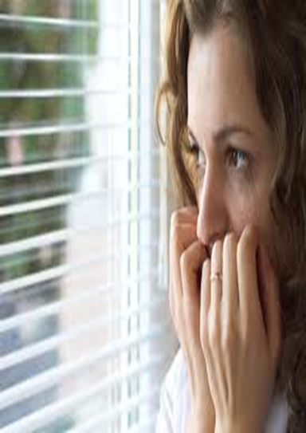
S t r a h
Strah in ustvarjalnost se medsebojno izključujeta.
Strah moral služiti kot odskočna deska za iskanje rešitev.
Strah povzroči, da se ljudje začnemo izogibati dolžnostim.
Energija ljudi se tako porabi zato, da se barka ne ziblje, namesto, da bi je premikali naprej.
Rešitev: Priznati si morate stvari, ki se jih bojite. Ko strah potegnete na dan, se rad razblini. Potem naredimo prav to, česa nas je strah. (VI. stopnja – vzlet)

Slide 3
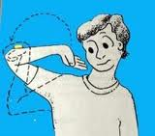
I n e r c i j a
Četrta ovira: Inercija – Ljudje vprašajo: »Kaj je narobe z načinom, ki ga uporabljamo sedaj?«
Posameznik ali organizacija, ki se upira spremembam, se v bistvu upira naravi, v kateri se vse spreminja. Tisti, ki se obotavlja, je pogubljen, saj zaostaja za časom v katerem živi.
Rešitev: Uporaba novih informacij, ki jih vodijo brezčasne resnice, zahteva neprestano gibanje in se upira stagnaciji. Pri tem je energija, kot gonilno sredstvo proti inerciji izjemnega pomena. Preprosto pravilo za uspeh: vztrajajte in naredite, kar ste si zastavili

Slide 4
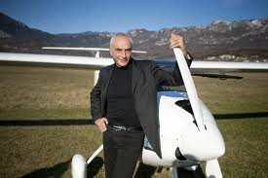
Agilna miselnost - biti dober in postati boljši
Agilna miselnost – osredotočenje na pridobivanje novega znanja in veščin .
Agilni ljudje so prepričani, da lahko svoje talente in sposobnosti z učenjem, vztrajnostjo in strastjo vedno razvijajo in dopolnjujejo.
Fiksna miselnost – biti dober – osredotočeni na razkazovanje znanja in sposobnosti – omeji njihov uspeh (prepričani so, da so jim talenti in sposobnosti položeni v zibelko).
Izpustijo pomembne priložnosti za učenje in razvoj.

Slide 5

P r e d s o d e k
(Sokratov filter)
Tretja ovira: Predsodek – Strogo in neprilagodljivo mišljenje, z namenom obdržati ustaljeni red stvari.
Predsodek je obsoditi vnaprej neko zamisel, ne da bi upoštevali njihove posamezne zasluge. Predsodki imajo korenine v navadah, prav tako pa v strahu. Ljudje se bojijo tistega, o čemer ne vedo veliko.
Rešitev: Ne zapravljajte čas in energijo s predsodki in nepomembnimi in neznatnimi misli. Pokukajte na plan, naučite več in tako boste nasprotovali neznanju.

Slide 6

NOTRANJE STANJE ZA SVETOVANJE
(SVETOVALEC, UČITELJ, TERAPEVT)
P OSITIVE
(pozitiven)
A SSOCIATED, ACTIVE
(asociren, aktiven)
CONGRUENT, CLEAR
(kongruenten, jasen)
E COLOGICAL
(ekološki, etičen)
.

Slide 7
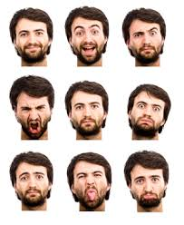
N L P
Da bi hitreje dosegli dober stik, se moramo predvsem naučiti uporabljati vse čute (čutna ostrina). To pomeni, da bomo opazovali, poslušali in celo začutili, kako ljudje okrog nas komunicirajo.
Pozorni bomo na:
Telesno držo
mimiko
dihanje
jezikovne vzorce
intonacijo, ritem govora.
.

Slide 8
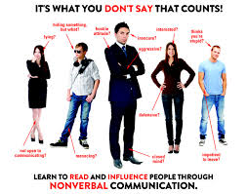
N L P – Dober stik
Preden vzpostavimo dober stik kalibriramo, spremljamo to, kar smo kalibrirali in po doseganju dobrega stika vadimo (najprej besedno in potem nebesedno).
Kalibriranje je veščina "branja sogovornika" na osnovi neverbalne komunikacije
Dober stik (Rapport)
se zgodi, ko spremljamo drugo osebo v njenem modelu sveta.
Povečuje možnost razumevanja sporočila, ki smo ga izrekli,
omogoča zaupanje in dober občutek pri komunikaciji – vzpostavljanje dobrih in trajnih odnosov.
.

Slide 9
  8 VEDENJ, KI UBIJAJO SODELOVANJE (pa jih kljub temu včasih uporabljamo za spodbujanje sodelovanja)
Kritiziranje – slab si, slabo ravnaš
Obtoževanje in pritoževanje – zaradi tebe sem žrtev, kriv si za…
Nerganje – vse je slabo
Grožnje – uničil te bom, če ne boš tak, kot hočem, da si
Kaznovanje – natepel te bom …, zmanjšal plačo…, če ne boš naredil tako, kot sem rekel
Podkupovanje – dobil boš nagrado, če boš naredil tako, kot sem jaz rekel
ZID – umik iz komunikacije
Prezir – nisi vreden, da…
.

Slide 10

N L P
Izbira (Choice)
Vedno imamo možnost izbire,
ali bomo nekoga spremljali in
tako vzpostaviti dober stik ali pa ne.
.

Slide 11
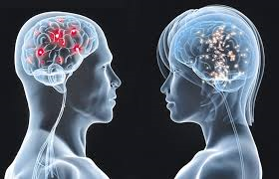
N L P
PRLL STRATEGIJA
1. SPREMLJANJE / PACING
preverjanje
2. DOBER STIK / RAPPORT
3. NEVERBALNO VODENJE / LEADING
Če je preverjanje uspešno, preidi na verbalno vodenje
4. VSEBINSKO, VERBALNO VODENJE / LEADING
.

Slide 12
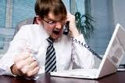
  OMEJUJOČA PREPRIČANJA –
PRIGANJALCI - TEST
.

Slide 13
  OMEJUJOČA PREPRIČANJA - PRIGANJALCI – VAJA
  ZNAČILNOSTI BODI BREZHIBEN! USTREZI! POHITI!
 | delo | osebno | delo | osebno | delo | osebno
prednosti
pomanjkljivosti
načrtovanje časa
prioritete
.

Slide 14
OMEJUJOČA PREPRIČANJA - PRIGANJALCI – VAJA
  NAČILNOSTI BODI BREZHIBEN! USTREZI! POHITI!
 | delo | osebno | delo | osebno | delo | osebno
delegiranje
tempo
reči "ne"
Timsko vodenje kot član tima kot vodja tima
.

Slide 15
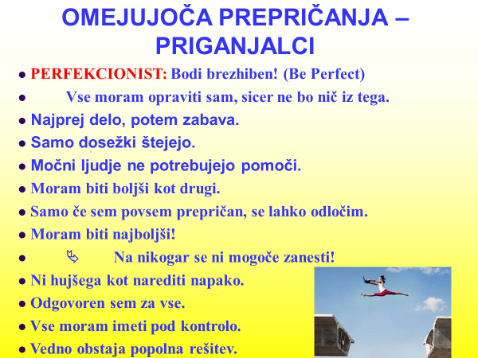

Slide 16
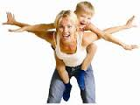
  OMEJUJOČA PREPRIČANJA – PRIGANJALCI
USTREŽLJIVEC! (Please everybody)
 Pomembno je, da sem prijazen.
 Pomembno je, da me vsi sprejemajo.
 Konflikti so grozni.
 Nikogar ne smem prizadeti.
 Vedno moram biti na voljo za druge.
.

Slide 17
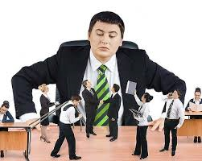
  OMEJUJOČA PREPRIČANJA – PRIGANJALCI
HITREC: pohiti! (Hurry up)
 Takoj se moram lotiti tega.
Kdor počiva, zarjavi.
Bolje, da to že takoj storim sam.
.

Slide 18
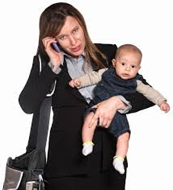
  OMEJUJOČA PREPRIČANJA - NAŠI PRIGANJALCI
Opazujte priganjalce pri sebi, v odnosu nase in v
odnosu do sodelavcev oz. drugih, ki jim postavljate
zahteve.
Bodi brezhiben
Dejanja vodita načeli popolnosti in natančnosti.
Se mora vse ujemati do najmanjše podrobnosti, tudi
zunanji izgled mora biti brezhiben?
Mislite, da vam nihče ne more dokazati napake?
Toda: Nihče ni popoln!
.

Slide 19

  OMEJUJOČA PREPRIČANJA - NAŠI PRIGANJALCI
Ustrezi mi (Dobra deklica)
Ali se počutite odgovorni za to, da se vsi počutijo
dobro?
Ali so vam drugi pomembnejši kot vi sami?
Samo nikar sporov in slabega razpoloženja?
Toda: Ravnati tako, da bi vedno ustregli drugim ...
.

Slide 20

  OMEJUJOČA PREPRIČANJA - NAŠI PRIGANJALCI
Pohiti
Ali se vam vedno mudi?
Ali poskušate opraviti čim več nalog naenkrat?
Ali mislite, da zmorete vse?
Toda: Hiti počasi!
Načrtujte svoj čas (določite prioritete, ABC metoda, metoda salame ali rezin)
Ne delajte več stvari hkrati, določite premore (po eni uri dela/učenja odmor, ne več kot 5 minut)
Jejte med odmorom in pijte vodo
.

Slide 21
  OMEJUJOČA PREPRIČANJA - PRIGANJALCI IN DELOVNI SLOG
OD KOD IMAM SVOJ DELOVNI SLOG?
Priganjalci pogosto nastanejo zaradi izkušenj v
otroštvu.
Bodi brezhiben!
Kakovost namesto količine.
Napake so neoprostljive.
Delo lahko zaradi nenehnih kontrol traja dlje.
.

Slide 22
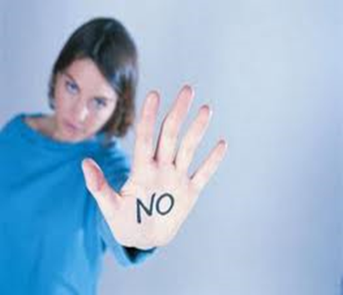
  OMEJUJOČA PREPRIČANJA - NAŠI PRIGANJALCI
Ustrezi mi
Prilagajanje strankam.
Nedoslednost.
Premalo poglabljanja v naloge.
Težko reče "ne".
Vaja: Naučite se reči ne s pomočjo vrnitvenega sporočila v obliki sendviča
.

Slide 23

ČUSTVENI VAMPIRJI
Kako se ubraniti pred tatovi energije
ameriški psiholog Albert J. Bernstein - Čustveni vampirji, ki je izšla tudi v slovenskem prevodu
Ali bo po moje – ali pa pojdi
Vso svojo energijo usmerijo v spreminjanje okolice – to jim ne uspe vedno,
energijo preusmerijo v prelaganje krivde in odgovornosti na okolico, usodo ali neustrezne okoliščine.
Iz slabih izkušenj se ne naučijo ničesar.
.

Slide 24
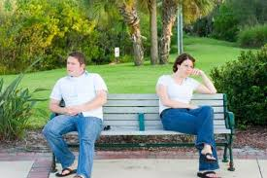
ČUSTVENI VAMPIRJI
Zaščita: včasih je bolje zbežati
Čustvene vampirje je nemogoče nasititi.
Čustveni vampirji so izkušeni hipnotizerji.
Edini način, kako se lahko čustveni vampirji česa naučijo, je, da se soočijo s posledicami svojih dejanj.
Če želite pri njih kaj doseči, morate vedno paziti kaj, kdaj in kako nekaj rečete.
.

Slide 25

ZAKAJ REČI NE?
Poveš svoje stališče
Zaščitiš sebe pred nasiljem
Postaviš meje
Jasna pravila odnosa
Meje dajo varnost
Samospoštovanje – da te ne izkoriščajo
Da drugi sam naredi, neha z…
Da drugi prevzame odgovornost
…
.

Slide 26
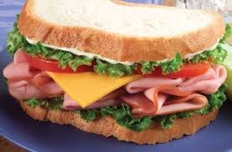
KAKO REČI NE?
Kako reči ne - VRNITVENO SPOROČILO v obliki sendviča
.

Slide 27

N L P
  Nasproti priganjalcev imamo spodbujevalce - motivatorje
  Bodimo pozorni na njihove znake spodbujanja in motiviranja
.

Slide 28

KOLIKO ČESA V ŽIVLJENJU (V RAZMISLEK)?
Kozarec poln vode – prispodoba človek pod stresom.
Prava teža kozarca sploh ni pomembna.
Odvisna je od tega, kako dolgo ga držim.
Le minuto – ni težav.
En dan - roka bo otrpnila in ohromela.
Uravnovešenost
.

Slide 29

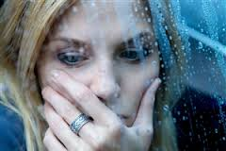
KOLIKO ČESA V ŽIVLJENJU?
Skrbi podobno
Če bomo o njih premišljevali ves dan, bomo otrdeli, nesposobni kaj ukreniti. Rešitev:
Kozarec odložite na mizo
Težave - jih skušajmo rešiti čim prej, kajti čim dlje bomo z rešitvijo odlašali, tem večje bodo in bolj nas bodo bremenile, čeprav se same po sebi ne bodo povečevale.
.

Slide 30

VREDNOTE
Vrednote so "gonila" v življenju.
Za to, kar nam je pomembno, smo pripravljeni dati ves svoj čas, denar in energijo.
Vrednote si oblikujemo v svojem okolju: družina, šola, družba …
Vrednote se nanašajo na naslednja področja: jaz, ti (odnosi) in stvari (načela).
.

Slide 31
VREDNOTE
Ta tri področja ustvarijo naslednjo piramido:
.

Slide 32
VREDNOTE
HIERARHIJA VREDNOT
a) Napišite deset (10) vrednot, ki jih imate pri delu ali v privatnem življenju.
b) Izberite 5 vrednot, ki so za vas osrednjega pomena
1. _______________________________________
2. _______________________________________
3. _______________________________________
4. _______________________________________
5. _______________________________________
c) Preverite hierarhijo vrednot na naslednji način:

Slide 33
CILJI IN VREDNOTE
a) Izberite 4 cilje in jih zapišite v obliki kratkih stavkov
1. ___________________________________________________________________
2. ___________________________________________________________________
3. ___________________________________________________________________
4. ___________________________________________________________________
.

Slide 34
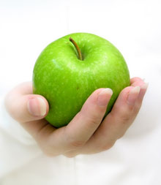
Česar se bojimo pri realizaciji cilja?
Da časovno ne bodo zmogli (priprava načrtov: dnevnega, tedenskega, mesečnega, letnega, študijski načrt)
Postopnost v naravi in “Metoda rezanje salame, ali metoda rezin”
Strah pred ocenjevanjem: samopodoba, kakovost
Proaktivno delovanje (Ustvarjam, torej sem – Dokler prispevam, do takrat živim)
Obvladovanje emocij (negativna čustva)
Spodbujanje k pozitivni življenjski drži in etičnosti (vizualizacija)

Slide 35
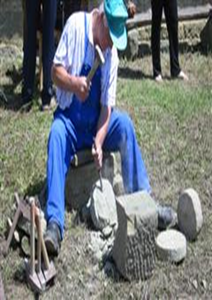
Vztrajnost
Proti koncu, ko se nam ne da ali
ko teče zadnja minuta proti cilju,
a energija pojenja …
Kadar se zdi, da je ni reči, ki bi pomagala, grem in opazujem kamnoseka,
ki lahko tudi stokrat udari po svoji skali, ne da bi se pokazala najmanjša poč.
A pod sto prvim udarcem se bo preklala na pol, in vem, da tega ni storil ta udarec – ampak tudi vsi prejšnji.
Neznani avtor
.

Slide 36
WALT DISNEY STRATEGIJA KREATIVNOSTI
S trategija kreativnosti in fiziologija
Kreativen ciklus za oceno načrta
Načrtovanje po W. Disney strategiji
Uči se tako, kot da boš živel večno!
.

Slide 37

WALT DISNEY STRATEGIJA KREATIVNOSTI
Načrtovanje po W. Disney strategiji
4. KORAKI:
1. SANJAČ
2. REALIST
3. ANALITIK
4. SANJAČ/USTVARJALEC
.

Slide 38
DISNEY STRATEGIJA REATIVNOSTI - KREATIVNI CILKUS ZA NAČRTOVANJE
I. SANJAČ (DREAMER)
- vizionar
- vidi "Big Picture"
- verjame, da je vse mogoče
II. REALIST (REALIST)
- dejanja
- koraki
- deluje "kot da bi" ("As if") cilj bilo mogoče uresničiti
III. KRITIK (CRITIC)
- logika
- ugotavlja, kaj manjka
- sprašuje "kaj če" ("what if") se problemi pojavijo
.

Slide 39
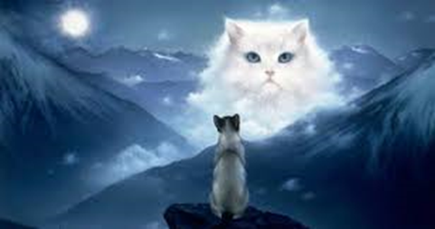
DISNEY STRATEGIJA - KREATIVNI CIKLUS ZA OCENO NAČRTA
I. SANJAČ (DREAMER)
"ŽELIM" faza ("WANT TO")
določi natančen cilj
ugotovi koristnost načrta
II. REALIST (REALIST)
"KAKO" faza ("HOW TO")
poskrbeti, da je napredek merljiv
določi časovni okvir
poskrbi, da obstaja ustrezna oseba ali skupina, ki lahko načrt
uresniči
III. KRITIK (CRITIC)
"MOŽNOST ZA" faza ("CHANCE TO")
določi kontekst, v katerem se lahko načrt uspešno izpelje in v
katerem bi to bilo težavno
preveri, če je načrt "ekološko" sprejemljiv in tudi če ni, poskrbi, da
se obdržijo pozitivni učinki
.

Slide 40
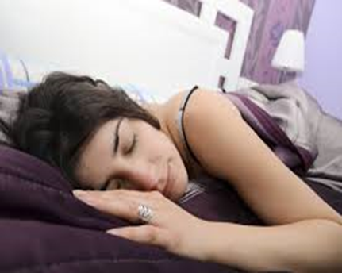
DISNEY STRATEGIJA - FIZIOLOGIJA
➢ SANJAČ (DREAMER)
- glava navzgor
- oči navzgor
- drža "simetrična" in sproščena
➢ REALIST (REALIST)
- glava in oči naravnost in malo
naprej
- drža "simetrična" in centrirana
➢ KRITIK (CRITIC)
- glava in oči navzdol
- drža "pod kotom"
.

Slide 41

ZAZNAVNI POLOŽAJI – SWISH METODA
ODKRIVANJE NAJLJUBŠEGA ZAZNAVNEGA POLOŽAJA
1. Spomni se nekega določenega dogodka, ko si začutil moč (K+)
a) Ali vidiš ta dogodek skozi svoje oči?
Ali vidiš ta dogodek na filmu, v katerem tudi ti nastopaš kot igralec?
.

Slide 42
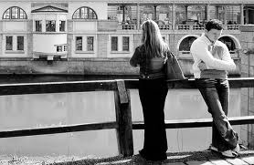
2. Spomni se dogodka, ko si začutil užaljenost
(K-)
a) Ali vidiš ta dogodek skozi svoje oči?
Ali vidiš ta dogodek na filmu, v katerem tudi ti nastopaš kot igralec?
.

Slide 43
SWISH METODA - VAJA
.

Slide 44
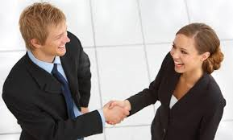
ZAZNAVNI POLOŽAJI - VAJA
Vprašanja za lažje spremembo gledanja z različnih zornih kotov
Kako se je tista oseba takrat počutila - empatičnost
.

Slide 45
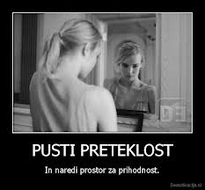
SPREMEMBA OSEBNE ZGODOVINE
(Change history)
1. Vrni se v preteklost in ponovno doživi K- s pomočjo vira, ki prinaša K+
2. Ali si zadovoljen/a s svojo "novo" zgodovino?
3. Korak v prihodnost (Future Pace)
"Predstavljaj si situacijo v prihodnosti, ko ...
Ali bo novi vir (znanje, izkušnje) pomagal, da boš
reagiral ..."
.

Slide 46
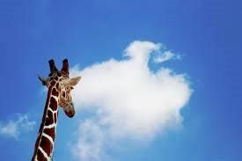
SWISH
KORAK V PRIHODNOST (Future Pace)
- Ko se boš naslednjič znašel v situaciji, ki bi lahko sprožila isto navado, kaj boš storil? Kako boš videl?

Slide 47

SPREMEMBA OSEBNE ZGODOVINE
(Change history)
0. Dober stik (Rapport)
1. Izberi negativno situacijo (K-)
2. Povezano z VAKOG-om in acosiirano zasidraj K-
SEPARATOR
3. Poišči vir
"Kaj zdaj veš, znaš, kar bi lahko uporabil v takratni situaciji?
Kaj bi takrat potreboval, da bi se drugače (pozitivno) počutil?"
Zasidraj to novo stanje (K+) in razumsko reagiraj v podobnih situacijah
SEPARATOR
.

Slide 48
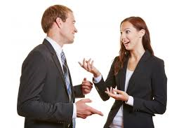
Myers - Brigsov indikator tipov – MBTI
Ekstravertirani:
Ljubi podjetnost in spremembo.
Največkrat je hitrejši, ne ljubi zapletenih potekov.
Pri dolgotrajnih nalogah postane nepotrpežljiv.
Zanima se za rezultate svojega dela, hoče, da je delo opravljeno in hoče vedeti, kako drugi opravljajo delo.
Prekinitve pri delu (telefon, obiski) ga največkrat ne motijo.
Pogosti ukrepa hitro, včasih ne da bi premislil.
Ima rad ljudi okoli sebe.
Primeren za vzdrževanje stikov.
.

Slide 49

INTROVERTIRANI
Rad se v miru koncentrira.
Dela skrbno vse do podrobnosti, ne ceni velikih besed.
Ni mu mar, če dela na istem projektu dalj časa.
Zanimajo ga širše povezave v zvezi z njegovim delom.
Nerad se pusti motiti pri delu.
Rad dolgo premišljuje, preden ukrepa, včasih pa sploh le misli.
Rad dela sam.
Težko si zapolni obraze in imena.

Slide 50
SEDEM SPROŽILCEV DOBREGA POČUTJA – 7K⁺
1. Kaj me trenutno v življenju osrečuje?
Kaj natančno me od tega ali pri tem osrečuje? Kako se ob tem počutim? Kje natančno na svojem telesu občutim ta občutek sreče?
2. Kaj me trenutno v mojem življenju navdušuje?
Kaj natančno me navdušuje? Kako se zaradi tega počutim? Kje v sebi občutim to navdušenje?
3. Na kaj sem trenutno v svojem življenju ponosen/na?
Kaj natančno me navdaja s ponosom? Kako ponosno se ob tem počutim? Kje natančno je ta občutek ponosa lociran v mojem telesu?
.

Slide 51
SEDEM SPROŽILCEV DOBREGA POČUTJA – 7K⁺
4. Za kaj sem trenutno v svojem življenju hvaležna?
Kaj natančno me navdaja s hvaležnostjo? Kako se ob tem počutim? Kje občutim to hvaležnost?
5. Kaj in pri čem v svojem življenju trenutno najbolj uživam?
Kaj natančno pri tem uživam? Kako se ob tem počutim in kje na svojem telesu občutim občutek užitka?
6. Za kaj se trenutno v svojem življenju zavzemam?
Kaj natančno mi pri tem omogoča zavzetost? Kako se ob tem počutim in kje pri sebi občutim občutek zavzetosti?
7. Koga ljubim? Kdo ljubi mene?
Kako se ob tem počutim in kje teče občutek ljubezni?
čutek ponosa lociran v mojem telesu?
.

Slide 52
10 zapovedi za kakovostno in učinkovito delo
Koristno delo z jasnimi cilji
Zavedanje, da je cilj skupine nad ciljem posameznika
Jasna – vendar ne rigidna (neprožna, toga) - vloga vsakega člana
Jasna – vendar razumno fleksibilna - navodila za vsakega člana
Medsebojno zaupanje med menedžerji in delavci
Spodbujanje in pričakovanje najboljšega od vodje in sodelavcev
Sposobnost samoocene in izboljšanja lastnega dela – priprava, planiranje, povratne informacije, učenje na napakah
Pohvala po uspehu
Prevzemanje odgovornosti za lastno delo in za delo skupine
Jasno postavljanje meja in zavedanje posledic
.

Slide 53
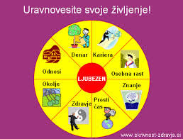
KOLO ŽIVLJENJA
.

Slide 54
Vaje
Dan, ki ga preživim le zase.
Moje najljubše dejanje, na kaj sem ponosen.
Kaj sem danes dobrega naredil.
Bleščeče avenije moje prihodnosti!

